Slide 1



Метод на моделите
543223-LLP-1-2013-1-LV-KA4- KA4MP

Slide 2
Защо ни трябват модели?
543223-LLP-1-2013-1-LV-KA4- KA4MP
Да обясним сложно явление или процес
Да направим знанието по-близко до учениците
Да интригуваме учениците
Да работим заедно

Slide 3
Разлика между модел и пример
543223-LLP-1-2013-1-LV-KA4- KA4MP
Примерът само илюстрира, правим демонстрация пряко свързана с явлението или процеса
Моделът го свързваме с нещо около нас и запомнянето е бързо, интригуващо и интересно

Slide 4
Дифузия
543223-LLP-1-2013-1-LV-KA4- KA4MP
Процес при който молекулите на едно вещество проникват в междумолекулното пространство на друго вещество, което е в същото агрегатно състояние.
Пример: Мастило във вода

Slide 5
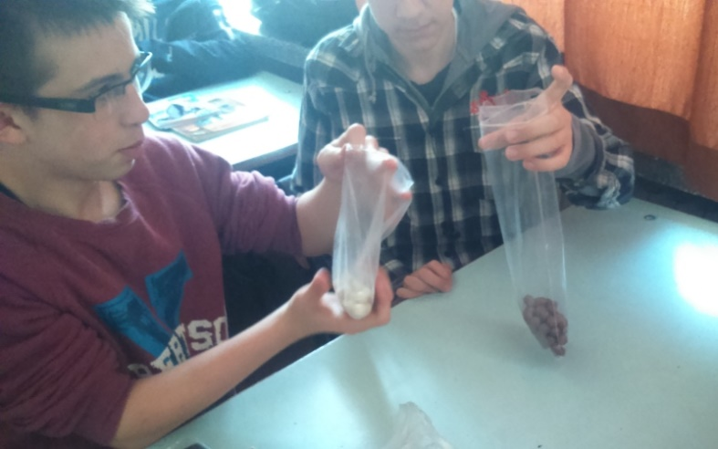
Модел
543223-LLP-1-2013-1-LV-KA4- KA4MP
Всяко вещество е изградено от молекули – молекулите в едното вещество са представени чрез бонбони от кафяв шоколад, а в другото – отново бонбони, но от бял шоколад

Slide 6
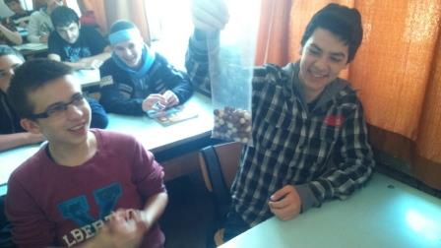
Дифузия
543223-LLP-1-2013-1-LV-KA4- KA4MP

Slide 7
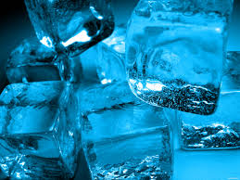
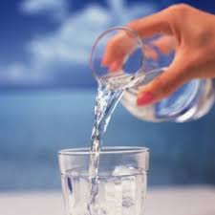
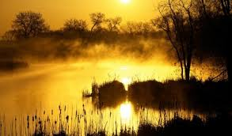
Класически агрегатни състояния
543223-LLP-1-2013-1-LV-KA4- KA4MP
Всяка правилна обикновена дроб изразява част от едно цяло.
Твърдо се нарича агрегатното състояние на веществото, характеризиращо се със способност да запазва обема и формата си. Атомите на телата в твърдо агрегатно състояние извършват само слаби трептения около състоянието им на равновесие.
Течностите притежават някои свойства както на твърдите вещества, така и на газовете. При обикновени условия течностите имат собствен обем, но нямат определена форма, а приемат формата на съда, в който се намират. Притежават много малка свиваемост, обикновено голяма флуидност (течливост) и молекулите им могат лесно да се преместват една спрямо друга.
Газ е състояние на веществото, при което частиците са свързани с много слаби връзки помежду си. Тези частици може да са молекули, атоми или йони, които се движат свободно и хаотично и запълват равномерно предоставения им обем.
Пример:

Slide 8
Модел
543223-LLP-1-2013-1-LV-KA4- KA4MP
Ученици в различна фаза от деня ☺
в час (твърдо)
в междучасие (течно)
след края на учебния ден (газообразно)

